Slide 1
LVK Kořenov
https://www.chata-sport-ski.cz/

Slide 2
24.01.2027 – 29.01.2027
Povinné tiskopisy
PŘIHLÁŠKA – DO 30.9.2026
(ideálně zaslat mailem či do Komens)
DO 11.12.2026
Potvrzení od lékaře- i z LT (platí 2 roky)
PŘI ODJEZDU
Léky s dávkováním
Potvrzení o bezinfekčnosti
Potvrzení o seřízení lyží

Slide 3
PLATBA
Celou částku lze uhradit najednou.
1. Pobyt: 4 770 Kč
2. BUS (předpokl.) 10.000 Kč (jednu cestu tam a zpět platí Voluntarius) – na 1 žáka „asi“ 200 Kč
3. Permanentka: 2100 Kč celkem 7 070,-
Vybíráme 7500 Kč.
Na účet školy – na webu
Záloha: 3 000,-Kč do 30.10.2026
1. Doplatek 2 400,- Kč do 27.11.2026
2.doplatek Na vleky 2 100,- Kč do 15.1.2027

Slide 4
Ze smlouvy
nevratná záloha 2500,- Kč na žáka
Výjimka o vrácení zálohy:
potvrzení od lékaře (nemoc, úraz, operace atd.)
vážná životní situace (v rodině, osobní atd.)

Slide 5
1. jídlo – 24.01.2027 oběd, odpoledne lyžování
odjezd na hory ráno
Poslední jídlo – 29.01.2027 – oběd
Příjezd odpoledne

Slide 6
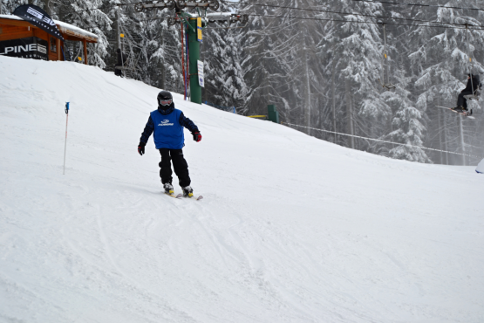
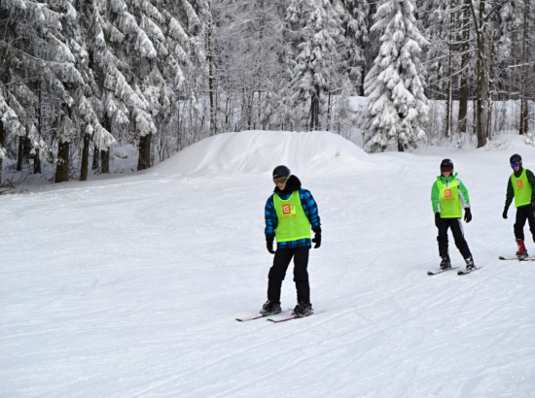
VÝUKA – LYŽE, BĚŽKY

Slide 7
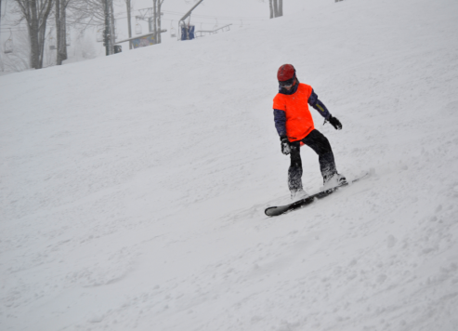
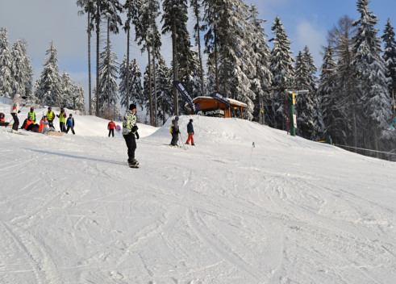
Výuka - SNOWBOARD
Lyže
Snowboard

Slide 8
PŮJČOVNÉ
Ve škole
Snowboardový set: nepůjčujeme
Helma: nepůjčujeme
Každý si zařizuje sám (nejbližší půjčovna Lysá nad Labem – po pravé straně před vjezdem do Lysé /bazar/
Helma – povinná; chránič páteře – doporučené
půjčuje p. Barbora Nováková
Běžky - půjčení zdarma (bereme s sebou), kdo má svoje, může si vzít
Sjezdové lyže - včetně hůlek: 60,-Kč/den
Lyžáky: 60,-Kč/den
Bude stanoven termín půjčování

